Slide 1
SAFENET KZ
ОБЪЯСНИМЫЙ АНАЛИЗ КОНТЕНТА
SafeNet KZ
От публикации
к обоснованному
решению
Три трека · русский и казахский · текст и OCR
РУССКИЙ
ҚАЗАҚША
SafeNet KZ · 25.10.2026
01
Notes:
Основной питч · 20 секунд
SafeNet KZ — рабочее пространство для аналитика. Оно помогает находить в публикациях и изображениях признаки платных розыгрышей, продвижения казино и инвестиционного привлечения. Вместо одной непрозрачной метки аналитик получает очередь, причины срабатывания и связи между материалами. Решение остаётся за человеком.
Основание: ТЗ, разделы 1–3; README.md

Slide 2
SAFENET KZ
ПРОБЛЕМА
Схемы меняют форму. Сигналы остаются.
01
02
03
Розыгрыши
Казино
Инвестиции
Оплата участия
+ случайный выбор
Азартная игра
+ продвижение
Обещание дохода
+ привлечение людей
Новости, отрицания и бесплатное участие учитываются при разборе контекста.
SafeNet KZ · 25.10.2026
02
Notes:
Основной питч · 25 секунд
Один и тот же механизм может появиться в тексте, транслите или картинке. При этом отдельное слово ещё ничего не доказывает: казино бывает темой новости, а конкурс может быть бесплатным. Поэтому мы рассматриваем сочетания признаков и их контекст по трём направлениям. Аналитик видит не только совпадение, но и основание приоритета.
Основание: ТЗ, разделы 3–4; SafeNet_KZ_Hackathon.pdf

Slide 3
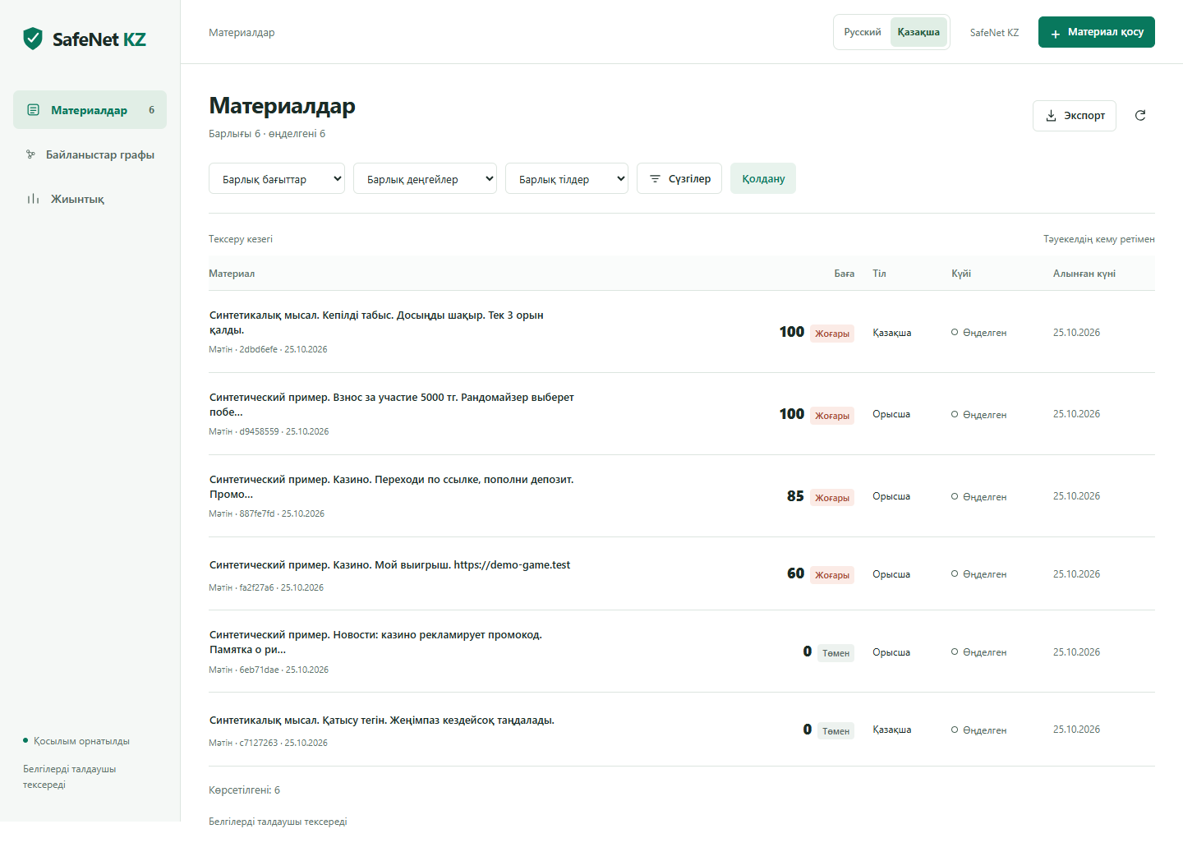
SAFENET KZ
РАБОЧИЙ ПРОДУКТ
Одна очередь. Два языка.
Қазақша / Русский
Выбор языка
сохраняется
Очередь
Карточка
Граф
Сводка
SafeNet KZ · 25.10.2026
03
Notes:
Основной питч · 30 секунд
Это снимок работающего интерфейса на казахском языке. Материалы сортируются по приоритету; фильтры позволяют сузить очередь по направлению, языку и состоянию. Кнопки Русский и Қазақша переключают меню, формы и объяснения. Оригинал публикации сохраняется без перевода. Граф и сводка вынесены в отдельные разделы. Интерфейс проверен и на узких экранах.
Основание: reports/ui/kk-desktop.png; reports/browser_acceptance.json

Slide 4
SAFENET KZ
ОБЪЯСНЕНИЯ
Каждый балл можно проверить
«Казино. Жми ссылку.»
75
Игровой контекст
Казино
+30
баллов из 100
Призыв к действию
Жми
+25
Точная цитата
для каждого
вклада
Сочетание сигналов
Казино + Жми
+20
Синтетический пример без влияния графа. Балл не является вероятностью.
SafeNet KZ · 25.10.2026
04
Notes:
Основной питч · 35 секунд
Покажу простой синтетический пример: «Казино. Жми ссылку». Движок находит игровой контекст, призыв и сочетание этих двух сигналов. Вклады тридцать, двадцать пять и двадцать дают семьдесят пять баллов. В карточке каждый вклад связан с точной цитатой. Если сообщение является новостью или содержит отрицание, контекст меняет результат. Это шкала приоритета, а не вероятность нарушения.
Основание: config/calibrated.toml; tests/unit/test_detection.py

Slide 5
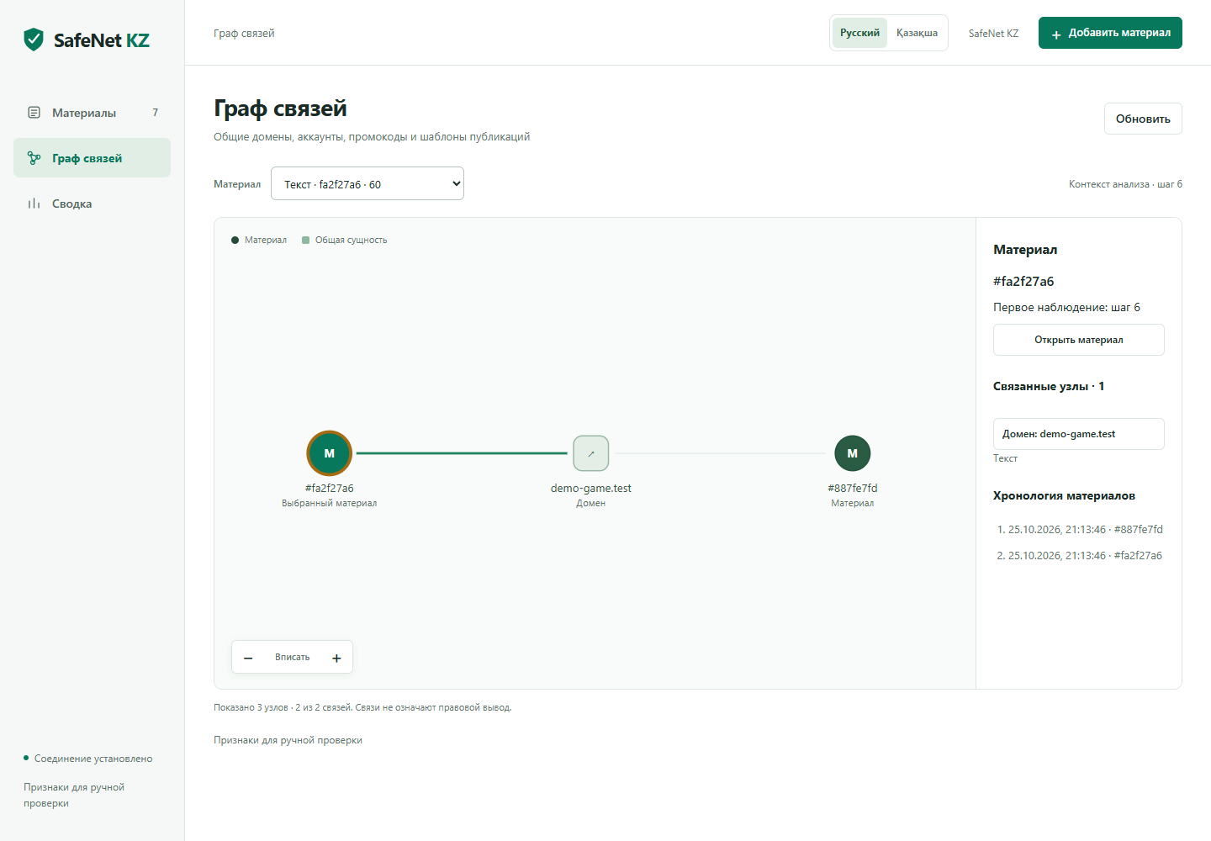
SAFENET KZ
ГРАФ СВЯЗЕЙ
Общий домен связывает два материала
До +15
Влияние связи
ограничено
Без каскадного
усиления
История контекста
сохраняется
SafeNet KZ · 25.10.2026
05
Notes:
Основной питч · 35 секунд
Во вкладке графа видны связи материалов через общие домены и другие извлечённые сущности. На снимке — два синтетических материала с одним доменом. Аналитик может выбрать узел, увидеть соседей и вернуться к публикации. Прибавка к оценке ограничена пятнадцатью баллами. Уже усиленный результат не передаёт усиление дальше. Сама связь не доказывает общего владельца или нарушения.
Основание: reports/ui/pitch-graph.png; METHODOLOGY.md

Slide 6

SAFENET KZ
ТЕКСТ ВНУТРИ ИЗОБРАЖЕНИЯ
OCR сохраняет проверяемое основание
01
02
03
Распознать
Понять контекст
Сохранить основание
OCR: RU / KK
«Участие без оплаты»
Цитата и координаты
SafeNet KZ · 25.10.2026
06
Notes:
Основной питч · 30 секунд
Для картинки сначала выполняется OCR с русской и казахской моделями. Затем применяется та же логика, что и к обычному тексту. На примере бесплатного конкурса важно не потерять слова «без оплаты»: они меняют смысл. Распознанные фрагменты связаны с координатами изображения. После обработки сохраняется обезличенная реконструкция. Если распознавание не удалось, система показывает ошибку или неполный анализ, а не нулевой риск.
Основание: tests/fixtures/ocr/ru.png; tests/integration/test_ocr_real.py; METHODOLOGY.md

Slide 7
SAFENET KZ
ИЗМЕРЕННЫЙ ПРОГРЕСС
Казино: найдено 16 из 48 примеров
Полнота казино
Ложные тревоги казино
FPR всей очереди
0,0%
2
11,1%
↓
↓
↓
33,3%
0
6,9%
Повторный test · синтетика · 240 материалов · пороги 45/55 по validation.
SafeNet KZ · 25.10.2026
07
Notes:
Основной питч · 35 секунд
После разбора ошибок на train и validation мы расширили распознавание продвижения и транслита, исправили потерю новостного контекста. На повторной проверке прежних двухсот сорока материалов казино обнаружено в шестнадцати из сорока восьми положительных примеров, раньше — ни в одном. Ложных срабатываний этого трека стало ноль вместо двух. Но тридцать два примера всё ещё пропущены. Это прогресс на синтетической регрессии, не доказательство точности на реальных данных.
Основание: reports/evaluation/metrics.json; reports/evaluation-v3/metrics.json

Slide 8
SAFENET KZ
ПРОВЕРЯЕМЫЙ РЕЗУЛЬТАТ
Функции готовы. Качество имеет предел.
Трек
Precision
Recall
F1
Розыгрыши
84,6%
91,7%
0,88
Казино
100,0%
33,3%
0,50
Инвестиции
82,4%
58,3%
0,68
309 тестов пройдено
Синтетическая регрессия ≠ реальная точность
SafeNet KZ · 25.10.2026
08
Notes:
Основной питч · 30 секунд
В таблице — текущие результаты трёх направлений. Лучше всего на этом наборе работает трек розыгрышей. У казино высокая доля верных срабатываний, но низкая полнота. Инвестиционное привлечение также требует улучшения. При этом инженерная основа проверена: триста девять тестов прошли, решения и версии сохраняются, ошибки обработки выделены отдельно. Тесты сервиса не подменяют качество выявления.
Основание: reports/evaluation-v3/metrics.json; reports/pitch_tests.xml

Slide 9
SAFENET KZ
МЕТОДИКА И ГРАНИЦЫ
Следующий шаг — независимая проверка
720
240
240
train
validation
test
0 пересечений семей, кампаний и сущностей
Новый независимый набор → согласованные критерии → пилот
Перенос на реальные данные ещё не подтверждён.
SafeNet KZ · 25.10.2026
09
Notes:
Основной питч · 30 секунд
Для воспроизводимости создано тысяча двести синтетических материалов, из них четыреста изображений. Семьи сценариев, кампании и сущности разделены между train, validation и test без пересечений. Пороги выбираются только на validation. Старый test уже открыт, поэтому текущие числа называем регрессией. Следующий рубеж — независимый набор и пилот на согласованных обезличенных данных. Маскирование и языковые правила остаются эвристическими.
Основание: reports/dataset_summary.json; ROADMAP.md; DEPLOYMENT.md

Slide 10
SAFENET KZ
ПРЕДЛОЖЕНИЕ ДЛЯ ПИЛОТА
Проверить пользу вместе с аналитиками
01
02
03
Согласовать данные
Зафиксировать успех
Провести пилот
Обезличенные материалы
и правила доступа
Полнота, ложные тревоги
и время проверки
Сравнение с ручной работой
и независимая оценка
safenet-kz.vercel.app
Доступ через Vercel
SafeNet KZ · 25.10.2026
10
Notes:
Основной питч · 30 секунд
Предлагаем следующий шаг: выбрать партнёра для ограниченного пилота и согласовать обезличенные материалы. До начала зафиксировать допустимые ложные тревоги, полноту и время ручной проверки. Затем сравнить работу аналитика с системой и без неё, собрать решения и оценить результат на новом наборе. У нас уже есть рабочий сайт, объяснения, граф и сохраняемая обратная связь. Теперь нужно проверить практическую пользу на данных партнёра.
Основание: ROADMAP.md; DEMO.md

Slide 11
SAFENET KZ
ПРИЛОЖЕНИЕ · ДЛЯ ВОПРОСОВ
ПРИЛОЖЕНИЕ · МЕТОДИКА
Что именно означают цифры
Казино: матрица ошибок
45 / 55
TP
16
FP
0
Средний / высокий приоритет
Веса — вручную
Пороги — validation
Test — повторная регрессия
Граф — максимум +15
FN
32
TN
192
SafeNet KZ · 25.10.2026
11
Notes:
Приложение
Положительный прогноз — балл не ниже 45. Высокий приоритет — от 55. Пороги выбраны на validation; веса правил назначены вручную. Матрица ошибок имеет вид TN, FP / FN, TP. Для казино TP=16, FP=0, FN=32, TN=192. Нулевая доля ложных срабатываний на этой небольшой синтетической выборке не означает нулевую ошибку в реальном потоке. Повторная проверка прежнего test не является независимой оценкой.
Основание: reports/evaluation-v3/metrics.json; METHODOLOGY.md

Slide 12
SAFENET KZ
ПРИЛОЖЕНИЕ · ДЛЯ ВОПРОСОВ
ПРИЛОЖЕНИЕ · ВОПРОСЫ
Готовые ответы и границы продукта
Это обученная модель?
Взвешенные правила с точными цитатами.
Что принимается на вход?
Текст, готовые транскрипты, изображения.
Что остаётся после перезапуска?
Подготовка, результаты и решения аналитика.
Что пока не доказано?
Качество на реальном потоке и нагрузочная ёмкость.
SafeNet KZ · 25.10.2026
12
Notes:
Приложение
Это взвешенные правила, допустимые по ТЗ, а не обученный классификатор. Принимаем текст, готовые транскрипты и изображения; живого ASR и сбора закрытых групп нет. История результатов и действий аналитика сохраняется, переанализ создаёт новую версию. Для пилота нужны согласованные данные и критерии качества. Основные источники чисел: reports/evaluation-v3/metrics.json, reports/pitch_tests.xml, reports/dataset_summary.json. Исходный первый test сохранён в reports/evaluation/metrics.json.
Основание: README.md; ROADMAP.md; reports/PITCH_REVISION.md

